Slide 1
Социальная рекламная кампания «Proчтение»

Slide 2
Цели проекта «Proчтение»
1
расширить аудиторию читающих
2
сделать чтение более доступным среди подрастающего поколения
3
объединить читающее общество и развивать его структуру
4
повысить интерес к русской литературе у современного человека

Slide 3
Концепция проекта Proчтение
Создание и продвижение проекта в соц.сетях
Вконтакте
Реализация сувенирной продукции с авторскими рисунками русских писателей и поэтов
Одежда
Канцелярские товары
Сбор средств в фонд «1+1»
Instagram
Facebook
Покупка книг детским домам
1
2
3

Slide 4
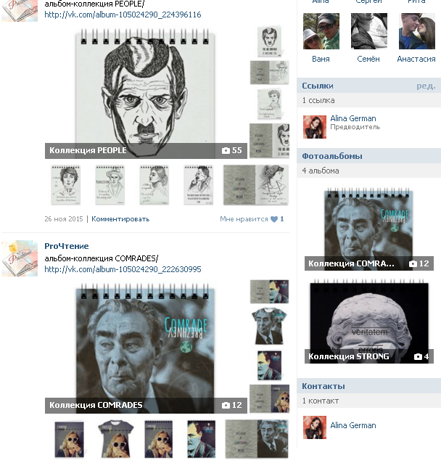
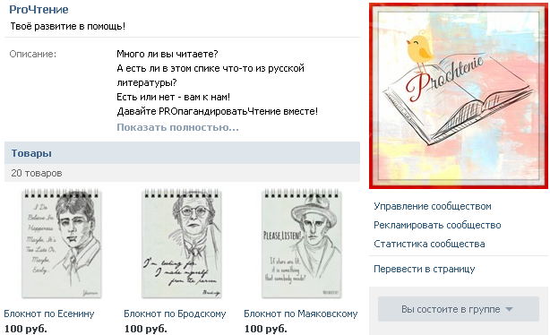
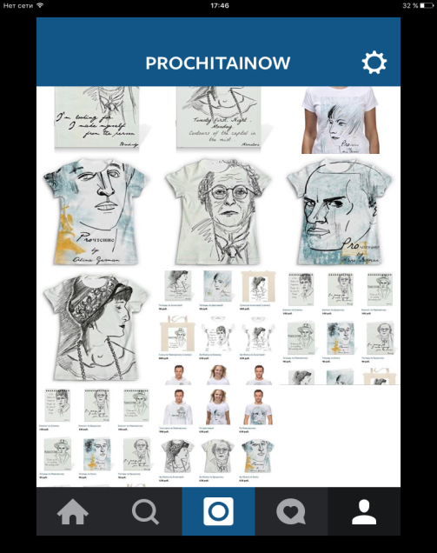
1

Slide 5
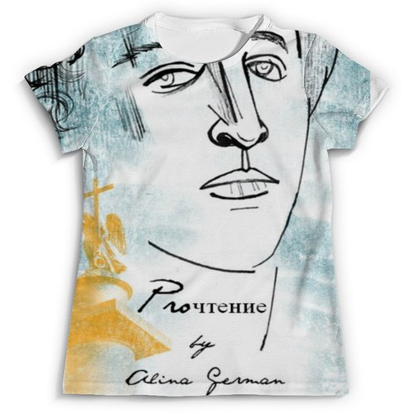
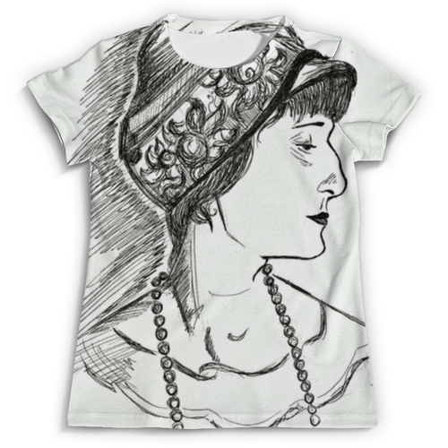
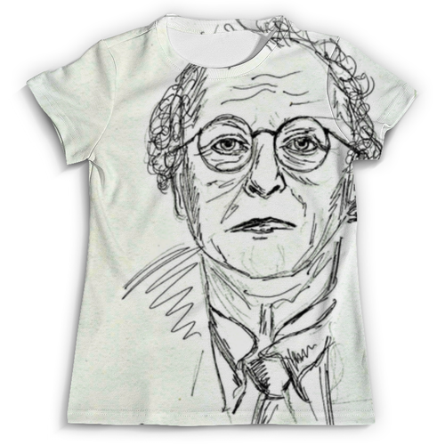
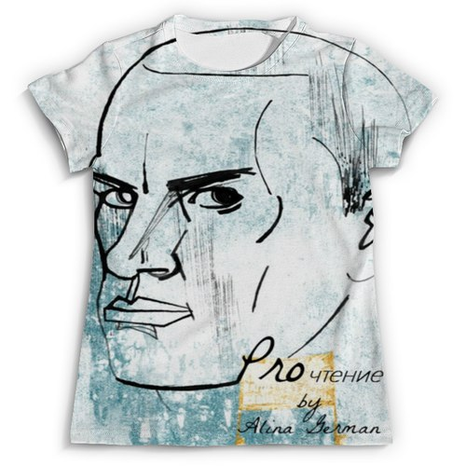
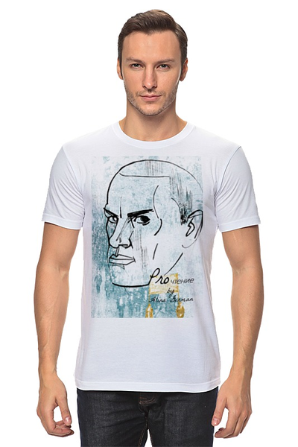
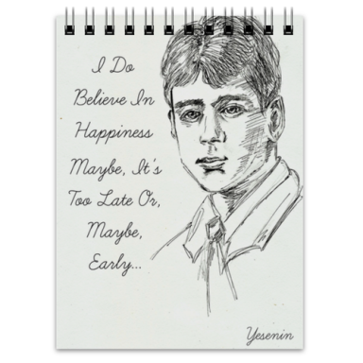
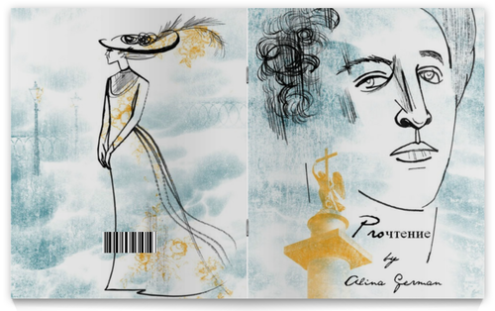
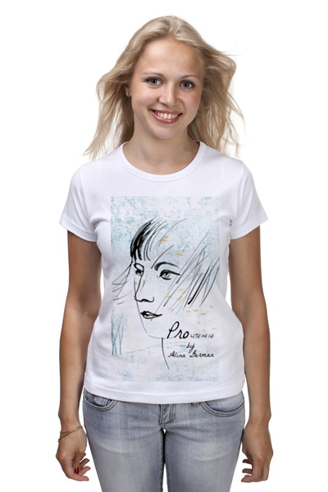
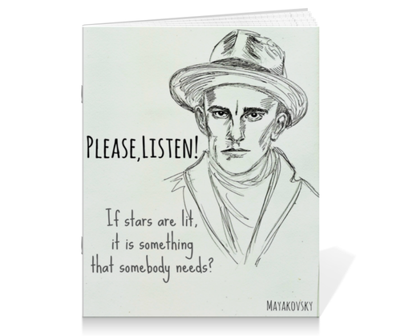
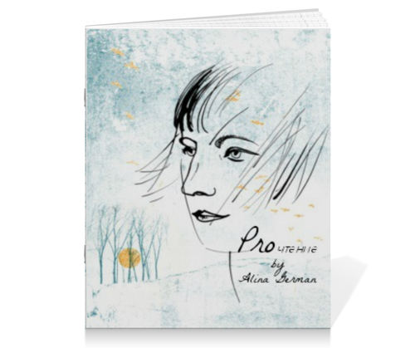
2

Slide 6
Благотворительный фонд «1+1»
3

Slide 7
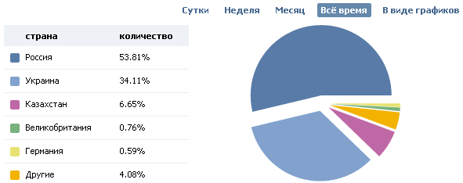
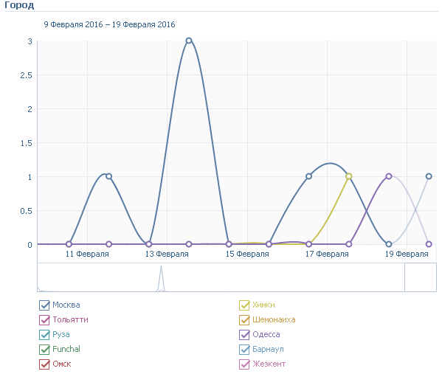
География проекта
География
Ближнее зарубежье
Россия

Slide 8
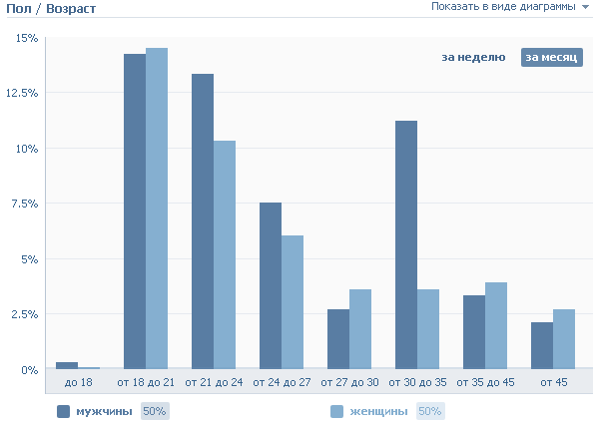
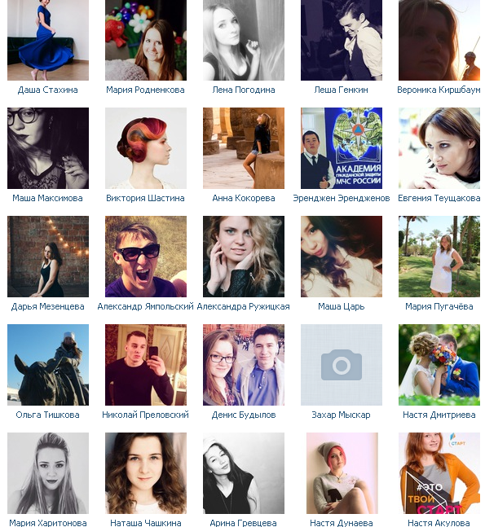
Целевая аудитория проекта
Целевая аудитория
Подростки
Дети
Взрослые
+6

Slide 9
Реализация и результаты (на 03.04.2016г.) статус: проект реализован и продолжает развитие
Реализовано
897тов.
Получено в фонд
27 754 тыс.руб.
Приобретено книг
689 шт.

Slide 10
Перспективы развития проекта
1
Объединение с социальным проектом «Сейчас я читаю»
2
Создание канала «Вслух» на видеохостинге Youtube
3
Создание под эгидой проекта страницы «Strofa» в Instagram
4
Создание страницы проекта в LiveJournal
5
Запуск новой дизайн-линейки товаров проекта
6
Создание литературного квеста «ProЧтение» в ряде музеев Москвы
7
Организация и проведение «Открытых поэтических микрофонов» в Москве

